Slide 1
Introducción a la programación
Luisa Fernanda Rincón Pérez

Slide 2


Noción de condición
Evaluación lógica entre variables que entrega como resultado una respuesta verdadera o falsa.

Slide 3
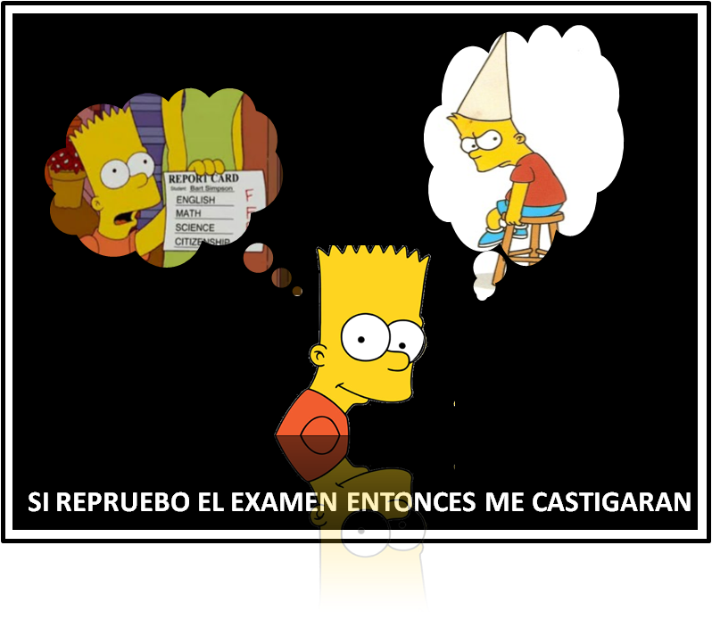
Noción de condición
Evaluación que entrega como consecuencia la elección entre 2 caminos (elección de tipo Booleana).

Slide 4
¿Qué es una condición?
Una condición la podríamos ver como una pregunta de respuesta verdadera o falsa que se hace en un momento exacto, con la cual se pueden tomar acciones según la respuesta entregada.

Slide 5
¿Cuáles ejemplos de condiciones existen?
Léalo así: si pregunta, entonces situación1, sino, entonces situación2
SI pregunta
verdad -> situación 1
SINO
falso -> situación 2
Si me pagan salimos este fin de semana, sino nos quedamos en la casa.
Si nos da hambre vamos primero a comer algo, sino vamos de una para el concierto.
Si me tomo unos tragos, amanezco enfermo, de lo contrario soy capaz de madrugar.
Si me enfermo voy al doctor, sino, vivo mi vida normalmente.
Si llueve saco la sombrilla, en otro caso, la mantengo guardada.

Slide 6


Condición
Cuando sea sábado homero podrá descansar.

Slide 7
Estructura de la condición
SI condición
entonces pasos B
SINO
entonces pasos C
Por lo tanto:
condición -> Pregunta (Verdadera ó Falsa)
pasos -> Instrucciones o secuencia de pasos
Se usan:
Si condición es Verdadera: Se ejecutan los pasos B
Si condición es Falsa : Se ejecutan los pasos C

Slide 8
¿Cómo se expresan los condicionales en python?
Estructura, su sintaxis
if pregunta :
instrucciones respuesta verdadera
else:
instrucciones respuesta falsa
Palabra reservada indica un condicional
Dos puntos obligatorios
Dos puntos obligatorios
Palabra reservada indica parte falsa del condicional

Slide 9
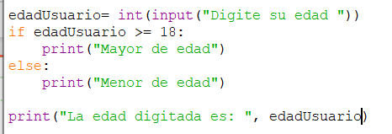
Ejemplo
Estructura, su sintaxis
Prestemos atención en la tabulación
Estructura del condicional
Fuere del condicional

Slide 10
Ejemplos condicionales
EJEMPLOS EN PYTHON:
Ejemplo 1: Dadas las variables A=10 y B=15, verifique si A es menor a B o no
A = 10
B = 15
If A < B:
print(“A es menor que B”)
else:
print(“A no es menor que B”)

Slide 11
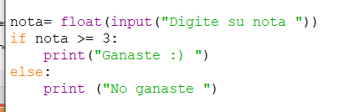
Dado la nota indique si la persona ganó o perdió la materia.

Slide 12
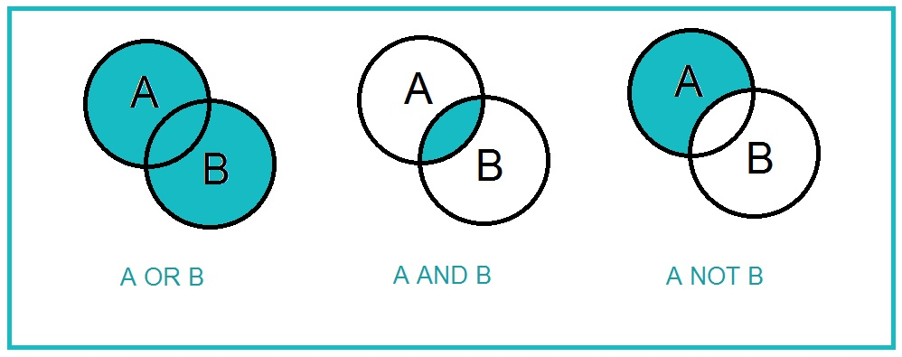
Operaciones booleanas

Slide 13
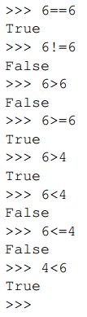
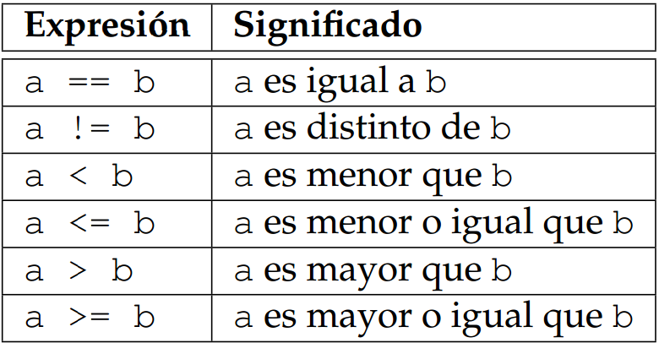
¿Qué operadores booleanos se usan en las condiciones?
EXPRESIONES BOOLEANAS DE COMPARACIÓN QUE PUEDEN SER UTILIZADAS EN PYTHON

Slide 14
¿Cómo usar los operadores lógicos?
Los operadores lógicos nos permiten aumentar la expresividad de los condicionales ayudándonos a comparar 2 valores que dan como resultado un valor de verdad (TRUE o FALSE)

Slide 15
Ejemplo AND
Los niños que se encuentran en la primera infancia, son aquellos que son mayores o iguales a 0 años Y menores o iguales a 5 años
If (edad >=0 and edad <= 5):
print (“el niño está en primera infancia”)

Slide 16
Ejemplo or
Si en el parcial saco una nota superior a 3.5 O en el taller saco una nota superior a 4.5, gano la materia.
If (parcial > 3.5 or taller > 4.5):
print (“usted ha ganado la materia!”)

Slide 17
Ejemplo NOT
Si al romper la alcancía no tengo un valor mayor o igual a $100.000 entonces agregaré al dinero de la alcancía $20.000 de mi bolsillo
If not (alcancía >= 100000):
alcancía = alcancía + 20000
Nota: TENGA EN CUENTA QUE EL NOT, SIEMPRE NIEGA AQUEL VALOR DE VERDAD QUE TIENE EXACTAMETE A SU DERECHA

Slide 18
Elaborar los ejercicios

Slide 19
Referencias
Gerardo M. Sarria y Mario Julián Mora. Introducción a la programación. Lulu. 2015
Python. Sitio oficial

